Slide 1
计算机组成原理
黄 浩
Phone 13507191281
Email thao@mail.hust.edu.cn

Slide 2
内容的相互关系如图：
计算机
存储器
I/O
系统总线
CPU
中央处理器
控制单元
ALU
CU
排队
逻辑
寄存器
CPU
内部互连
和解码器
控制
存储器
寄存器

Slide 3
第八章 系统总线
本章要点：
总线的基本概念:
总线的连接方式及特点分析
总线的仲裁方法、定时方式、信息传送方式
总线的历史
6

Slide 4
8.1 总线的基本概念
•总线：
计算机系统中多个功能部件之间的连接线，通过它可以实现部件之间地
址信息、数据和控制信息的传送。
•总线的分类
a.内部总线(又称芯片总线)
在集成电路芯片内部(CPU、运算器等)或将不同部件连接在一起的总线
b.系统总线
计算机系统中模板之间的连接总线，包含诸如ISA、PCI、AGP等
c.外部总线
外总线是指计算机系统之间或计算机系统与其外设通信的总线，如
RS232通信总线、网线总线等。

Slide 5
CPU
M.M
I/O
插件板
扩展板
插件板
BUS

Slide 6
2、总线的特性
•物理特性
描述总线的形状、数量、插头的形式等特性,如地址总线有18根，RS-232的接口使用9针D型接口等。
•功能特性
描述每一根线的功能。如：地址线的数量指明了CPU能访问的主存范
围，数据总线指明了一次交换的数据位数
•电气特性
描述每一根线的有效电平及传送信号的方向。如：地址线单向传输，数
据线双向传输，高电平有效、低电平有效。
•时间特性
各线什么时间有效及相互之间的时序关系

Slide 7
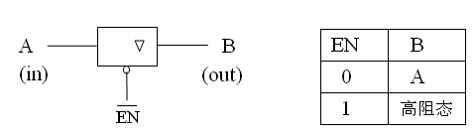
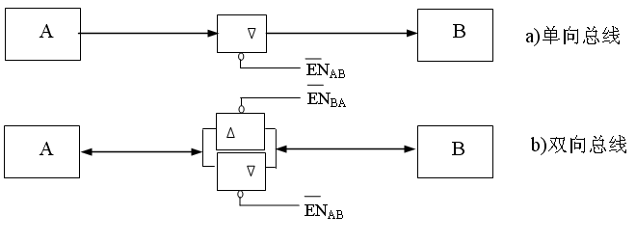
3、三态门与总线

Slide 8
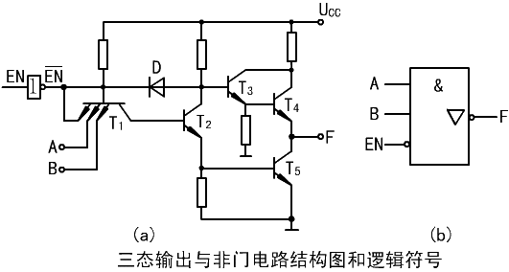

Slide 9
4、总线事务类型
•总线上一对设备之间的一次信息交换过程称为一个“总线事务”
•总线事务类型通常根据它的操作性质来定义。典型的总线事物类型有“存储器读”、“存储器写”、“I/O读”、“I/O写”、“中断响应”、“DMA响应”、“存储器刷新”等。
•一次总线事务一般包括地址阶段和数据阶段。在地址阶段，获得总线使用权的设备向被寻址的从设备发出地址信息，从设备确认该地址，并向主设备发回应答信号。在数据阶段，主从设备之间传输数据信息。
•突发(Burst)传送事务：由一个地址阶段和多个数据阶段组成。其中地址阶段发送的是连续数据单元的首地址，在数据阶段传送多个连续单元的数据，因此，突发传送事务也称为成组传送事务。在成组传送事务中，每个总线周期仍传送一个字长的信息，但不释放总线，直到这批信息送完后，再释放总线

Slide 10
5、总线性能指标
1)总线宽度
指数据总线的根数， 用bit(位)表示，如8位、16位、32位等。
2)波特率（描述串行总线的性能）
信道上每秒钟传送的码元(波形)个数,表示传输线上信号的传输速。
3)比特率（描述串行总线的性能）
每秒钟通过信道传输的信息量称为比特，反映一个数据传输系统每秒钟所传送的信息量的多少，单位为bps。
4)总线传输周期
指一次总线操作所需要的时间, 包括总线申请阶段、寻址阶段、传输阶段和结束阶段等四个阶段的时间。
5)总线带宽（常用于描述并行总线的性能）：
每秒能传输的最大字节量，单位MB/s

Slide 11
例1 某总线在一个总线周期中并行传送4个字节的数据，假设一个总线周期等于一个总线时钟周期，总线时钟频率为33MHz，则总线带宽是多少?
一个总线周期 T =1/f=1/(33×10⁶)
一个总线周期的传送的数据量 D =4B
总线带宽Dr = D/T = D×1/T = D×f
= 4B×33×10⁶/s=132MB/s

Slide 12
例2 某32位总线中,时钟频率为100MHZ,设总线传输周期为2个时钟周期传输一个字，求：
(1)总线的数据传输率为多少?
(2)若总线数据线增至64位,其它条件不变,则总线的数据传输率为多少?
(3)在(1)的情况下,若仅将总线的时钟频率增至200MHZ，则总线的数据传输率为多少？
解：(1)时钟频率为100MHZ,时钟周期的时间T = 1/100MHZ = 0.01μs
数据传输率 = 4B / 0.02μs = 200MB/s
(2)当每个总线传输中传送的数据量由4B变成8B时
数据传输率= 8B/ 0.02μs = 400MB/s
(3)与第一问相比，总线周期时间由0.01μs 变成0.005μs
数据传输率= 4B/ 0.01μs = 400MB/s
本例说明,提高总线宽度和时钟频率可提高总线的数据传输率。

Slide 13
8.2 总线的连接方式及特点分析
适配器：又称接口
  实现高速CPU与低速外设之间工作速度上的匹配和同步，并完成计算机和外设之间的所有数据传送和控制。
单机系统中，总线结构的三种基本类型：
  单总线结构
    使用一条单一的系统总线来连接CPU、内存和I/O设备。
  双总线结构
    在CPU和主存之间专门设置了一组高速的存储总线。
    在CPU和外设之间专门设置了IOP处理器
  三总线结构
    在各外部设备与通道之间增加一组I/O总线。
  多总线结构
    通过桥将多总线彼此相连。

Slide 14
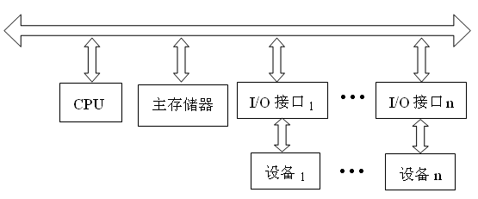
1.单总线结构
a.访内和访外指令相同,由地址来处分,减少了一类I/O指令
b.总线简单，使用灵活，易于扩展
c.所有设备分时工作，适用于慢速的小型或微型计算机系统中
d.适用于高速外设的情况
e.任意两外设之间可以直接交换信息(其中主设备需有总线控制能力)

Slide 15
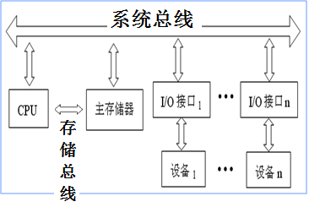
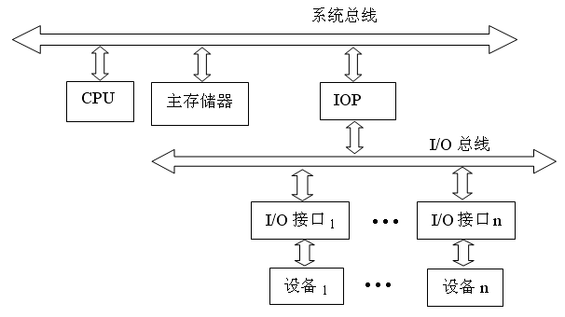
2.双总线结构
以主存为中心的双总线结构
采用IOP的双总线结构
•仍然保持了单总线系统扩展容易的优点；
•存储总线的使用，大大降低了系统总线的负载；
•IOP的使用将CPU和I/O分离开来，减轻了CPU直接参与I/O的负担。

Slide 16
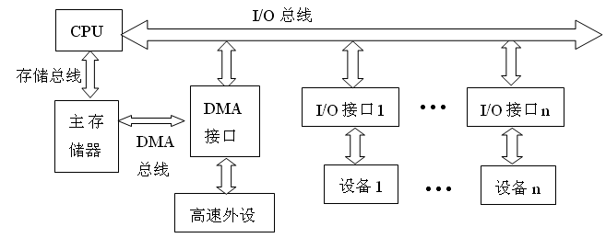
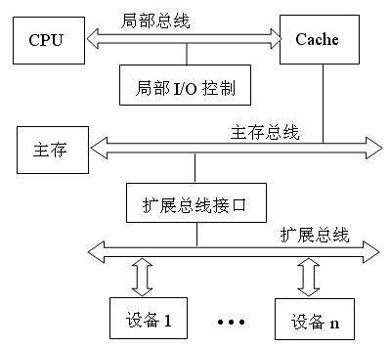
3.三总线结构
包含DMA总线的三总线结构
包含处理器-Cache总线的三总线结构
•由于外设和内存分处与不同总线，分访内和访外指令。
•并行性进一步提高，通道处理机分担了部分CPU的I/O功能。

Slide 17
•总线中“桥”
桥是不同速率总线之间的连接器件，起信号速度缓冲、电
平转换、控制协议转换等作用。
CPU
内存缓存
系统内存
桥
系统内存总线
主机I/O总线
至磁盘控制器
至视频控制器
主机I/O总线中的桥

Slide 18
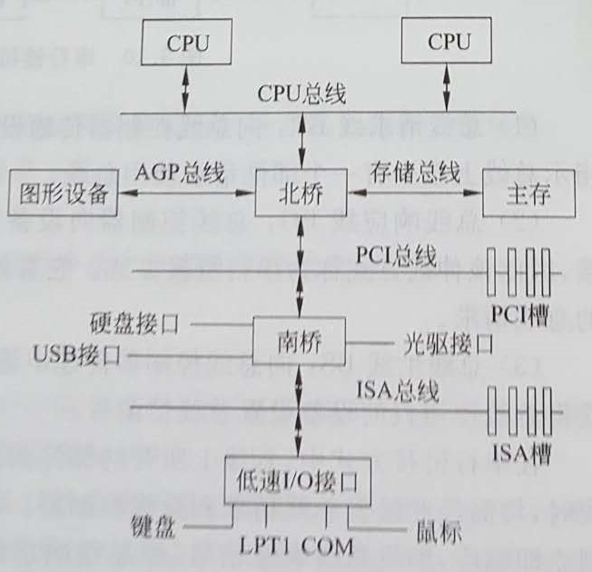
•计算机中的南桥：
负责IDE、ISA、USB、串并口及能源管理系统之间的联系和协调
•计算机中北桥：
支持和管理CPU、AGP、PCI和内存等设备。
•南、北桥在主板上的位置：
北桥一般比较靠近CPU，而南桥则一般在PCI扩展槽附近。

Slide 19
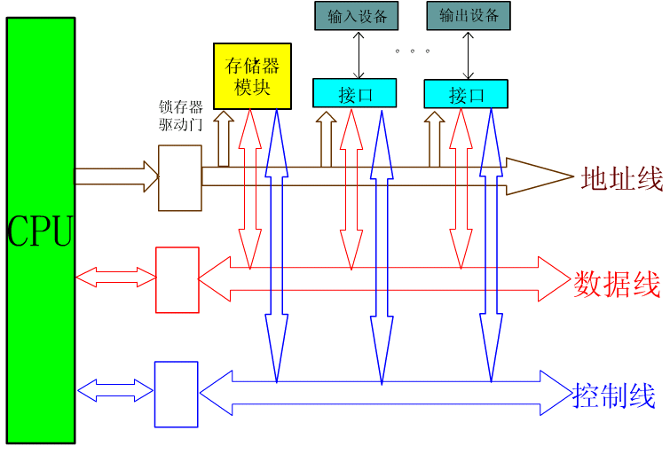
总线的内部结构
早期总线内部结构
  实际是CPU芯片引脚的延伸；
早期总线的不足
  CPU是总线上惟一的主控者。
  总线结构与CPU紧密相关，通用性较差。

Slide 20
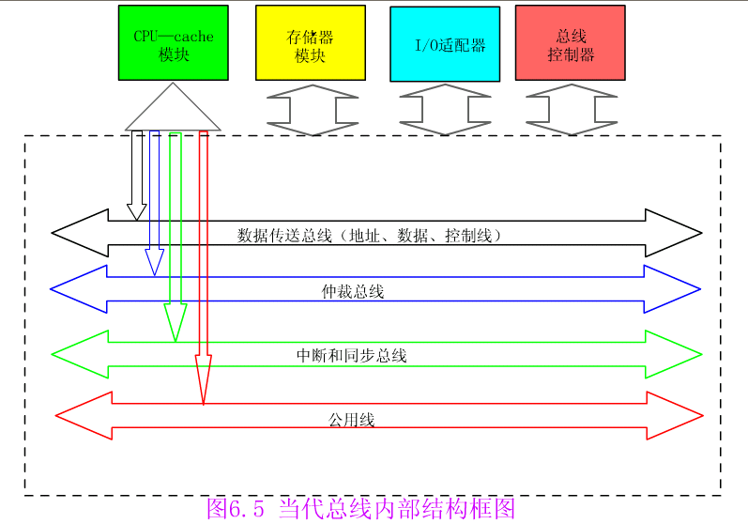
现代总线
多采用标准总线
  与结构、CPU、技术无关；
  又被称为底板总线。
现代总线可分为四个部分：
  数据传送总线
    地址线、数据线、控制线；
  仲裁总线
    总线请求线、总线授权线；
  中断和同步总线
    中断请求线、中断认可线；
  公用线
    时钟信号、电源等；

Slide 21
总线结构实例
CPU-存储器总线，64位DB、32位AB，66.6MHz
系统总线
CPU
存储器
PCI总线
连接快速外设
32位/64位总线宽度
33.3MHz
何谓“桥”？
具有缓存、转换、控制功能的逻辑电路
PCI 桥
33 MHz的32位数据通路
PCI 总线
SCSIⅡ
控制器
标准总线
控制器
8 MHz的16位数据通路
多媒体
高速局域网
高性能图形
ISA EISA
PCI-ISA总线
连接低速外设
16位DB，24位AB
8MHz
图文传真
调制解调器

Slide 22
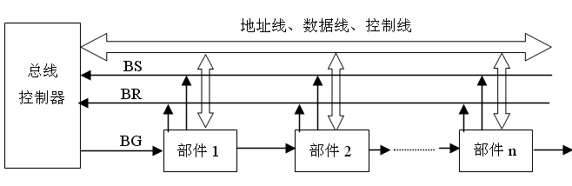
8.3 总线的仲裁方法
•解决多个设备对总线的争用问题；分为集中控制和分散控制。
1.串行链接方式
•优先级固定: 离总线控制器越近的部件，其优先级越高；离总线控制器越远的部件，其优先级越低；
•对单点故障敏感：一旦某个部件接口的链路出现故障，则该部件之后的所有部件都不能正常工作；
•使用不均衡:当优先级高的部件频繁请求使用总线时，会使优先级较低的部件长期不能使用总线；
•采用串行查询方式,响应速度慢。

Slide 23
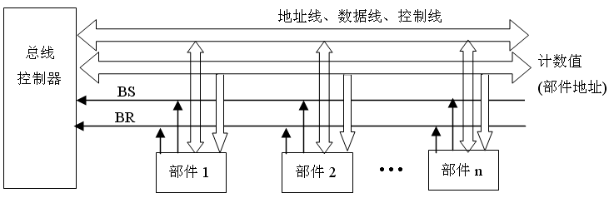
2.计数器定时查询方式
优点：
(1)优先级改变灵活: 通过改变计数初始值改变设备获得总线使用权的优先级；
(2)单点故障不再影响其他部件的正常工作。
不足：
(1)系统扩展较复杂，计数地址线增加涉及到所有部件连接的改变；
(2)响应速度仍然较慢。

Slide 24
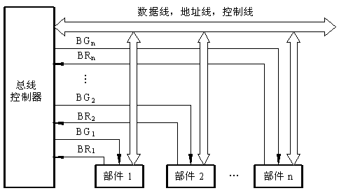
3.独立请求方式
优点:
(1)不存在单点故障
(2)优先级改变灵活
(3)响应速度快
缺点:
(1)线数与设备的数量有关，设备扩充较困难。
(2)控制器的设计复杂

Slide 25
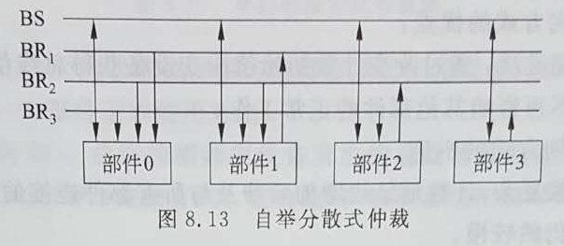
3.分散式仲裁
自举分散式总裁
冲突检测日分散式仲裁
并行竞争仲裁

Slide 26
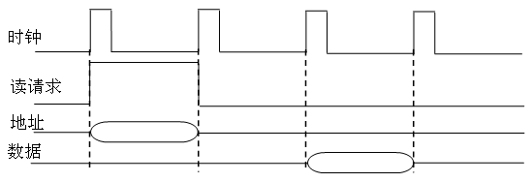
8.4 总线的定时方式
解决通信双方如何获知传输开始和传输结束，通信双方如何配合
1.同步通信
通信双方在统一的时钟控制下进行信息的传输
•优点是传送速度快，具有较高的传输速率。
•不足是但时钟线上的干扰信号会引起错误的同步、滞后的时钟也会造成同步误差、时钟频率必须能适应总线上最长的延迟和最慢的接口的需要。
•适用于总线长度较短及部件的存取时间比较接近的系统。

Slide 27
例3 假定某总线的时钟周期为50ns,每次总线传输需要1个时钟周期，总线的数据总线总线宽度为32位,存储器的存储周期为300ns,求同步方式下从该存储器中读一个存储字时总线的数据传输率为多少?
解：同步方式下存储器读操作步骤及所需的时间分别为：
送地址和读命令：一个总线周期时间，50ns；
存储器读数据：一个存储周期，300ns；
读取数据：一个总线周期，50ns.
则，同步方式下从主存读一个存储字的总时间T = 400ns
数据传输率 = 4B/400ns = 10MB/s

Slide 28
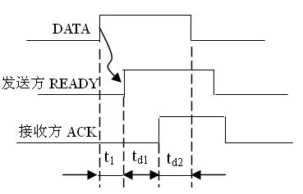
2.异步通信(应答通信 )
总线上的部件通过总线传送信息时，源部件在发出一个信息后，要等待目的部件发回确认信号，再发送下一个信息。
(1)非互锁通信
应答信号的建立和撤消互相没有依赖关系，发送方将数据放到总线上，经t1时间后，送请求信号READY。接收方在收到请求信号后，便接收此数据，并发回答信号ACK，源部件收到回答信号后，就撤消数据，准备下一个数据的传送。

Slide 29
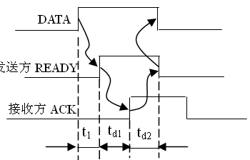
(2)半互锁通信
应答信号的建立与撤消存在一定的依赖关系，源部件在收到回答信号后就撤消请求信号，即请求信号的撤消依赖回答信号的建立，然而，回答信号的撤消与请求信号无依赖关系，因此，称为半互锁。

Slide 30
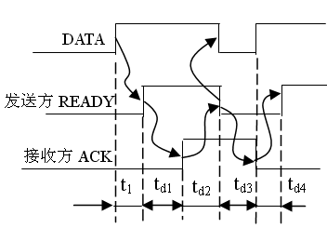
(3)全互锁通信
应答信号的建立与撤消存在着完全的依赖关系，源部件在收到回答信号后就撤消请求信号。目的部件测试到请求信号已撒消，立即撤消回答信号。这样，当源部件测试到回答信号已撤消，可以再发请求信号。保证了一个数据的请求信号只能在一个回答信号结束后，才能发出，从而大大提高了通信的可靠性。

Slide 31
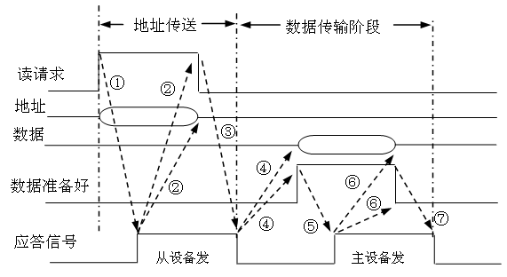
•全互琐方式的存储器读操作时序图(存储器为从设备)
(1)存储器收到读请求信号，接收地址信息，并发出应答信号ACK；
(2)主设备收到确认信息后撤消读请求信息和地址信息；
(3)存储器发现主设备撤消读请求信息和地址信息后也撤消应答信号，完成了读命令和地址信息的传送。
(4)存储器将数据送数据总线上，同时向主设备发数据准备好信号；
(5)主设备读取数据后，向存储器发出应答响应信号，表明数据接收成功；
(6)存储器收到主设备的应答信号，撤消数据总线上的数据和数据准备好信号；
(7)主设备发现数据和数据准备好信号撤消后，也撤消应答信号。主从设备完成一次数据的异步传输。

Slide 32
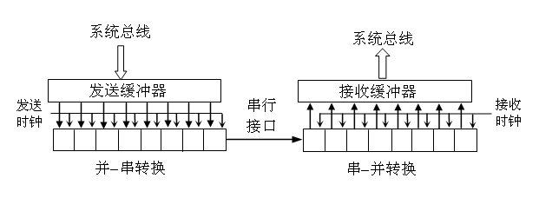
8.5 总线的信息传送方式
1.串行传送
•单位信息按从低位到高的顺序在一条传输线逐位以脉冲方式传送，每秒钟传送的二进制位数称为波特率。
•发送端往往需要进行并_串转换，在接收端进行串_并转换。

Slide 33
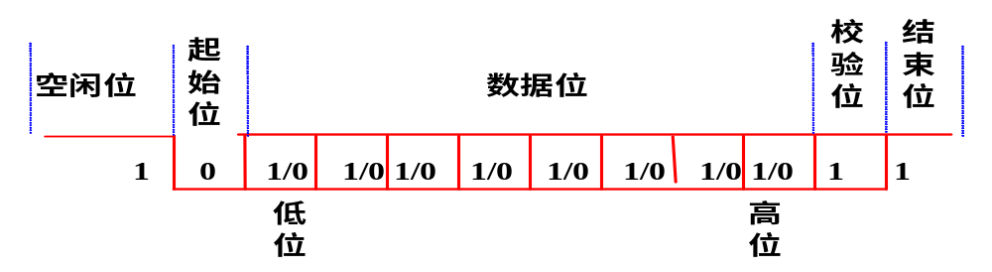
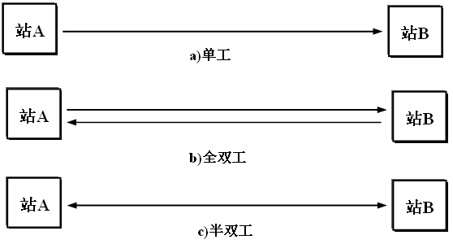
•串行传送的数据格式编码
起始位（1位） ：表示一次传输的开始
数据位（5~8位）：被传送的数据
校验位（1位） ：用于传输校验
停止位（1~2位）：表示本次传输结束，高电平

Slide 34
2.并行传送
一个信息的所有位同时传送，每位都有各自的传输线，互不干扰，一次传送整个信息。并行传送一般采用电位传输法，位的次序由传输线排列而定。
并行传输的优点是传送速度快、线数多、近距离传输。
3.并串行传送
将被传送信息分成若干组，组内采用并行传送，组间采用串行传送。它是对传送速度与传输线数进行折衷的一种传送方式。
4.分时传送
方式一:采用总线复用，某个传输线上既传送地址信息，又传送数据信息，其目的是为了减少线数，为此必须划分时间片
方式二:指共享总线的部件分时使用总线。总线资源是系统的公共资源，挂在总线上的部件可以有很多，但在一个特定时间片内，总线通常只为一个源件和一个目的部件提供服务。

Slide 35
8.5 总线技术的发展历程
1981年，IBM公司推出了PC/XT总线；
1984年，Intel公司联合几家公司制定了ISA总线规范；
  ISA，Industry Standard Architecture，工业标准结构
1987年，IBM公司推出了MCA总线；
  MCA，Micro Channel Architecture，微通道结构
1991年，Intel、Compaq等9家公司联合推出EISA总线；
  EISA，Extended Industrial Standard Architecture
1992年，视频电子标准协会(VESA)公布了VL总线标准；
  VL，VESA Local Bus
1992年，Intel公司推出了PCI总线；
  PCI，Peripheral Component Interconnect，外围设备互连总线
1996年， Intel公司推出了AGP总线；
  AGP，Accelerated Graphics Port，加速图形接口

Slide 36
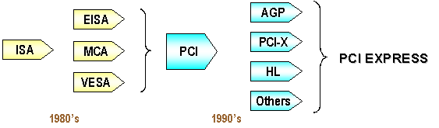
总线技术的发展历程
PC/XT总线

Slide 37
PC/XT总线
早期PC/XT微机配套的8位系统总线，也称为PC总线；
  主板上包括8个PC/XT总线扩展槽；
  主板时钟频率为14.3128MHz；
  CPU时钟为4.77MHz，最快的访存周期由4个时钟周期构成，总线带宽约为1MB/s；
PC/XT总线扩展槽包括62个管脚；
  CPU引脚经过8282、8286、8288、8259、8237等芯片组合而成；
  右侧为A列，左侧为B列，各31个管脚，包括地址线、数据线、控制线、状态线、辅助线与电源线五类；

Slide 38
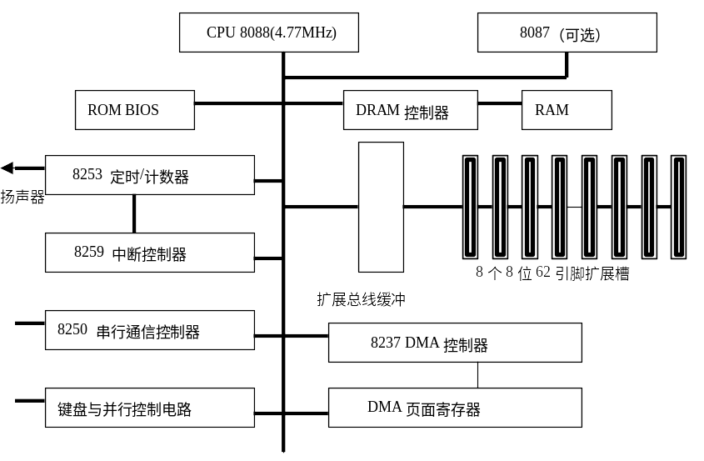

Slide 39
ISA总线
16位的总线结构，并保持了对8位总线的兼容性；
  主板上也是8个扩展槽；
  扩展槽既可以插入16位板卡，也可以插入8位板卡；
  总线时钟与CPU时钟均为6~12MHz，访存周期至少3个时钟周期，总线带宽约为4~8MB/s；
ISA总线设计为长短插槽形式；
  前62管脚的长插槽
    信号分布与功能含义大致与PC总线相同；
  后36管脚的短插槽
    ISA总线新增，分为C、D列，各18个管脚；

Slide 40
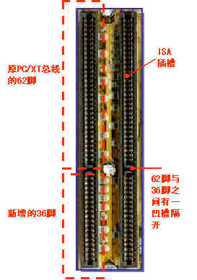
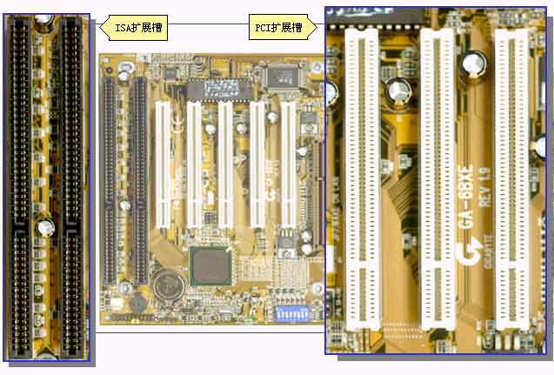
ISA总线插槽
同一类型的插槽都是相通的，板卡可以插入其中任何一个
槽中。

Slide 41
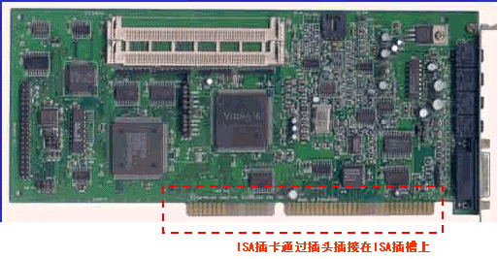
ISA声卡

Slide 42
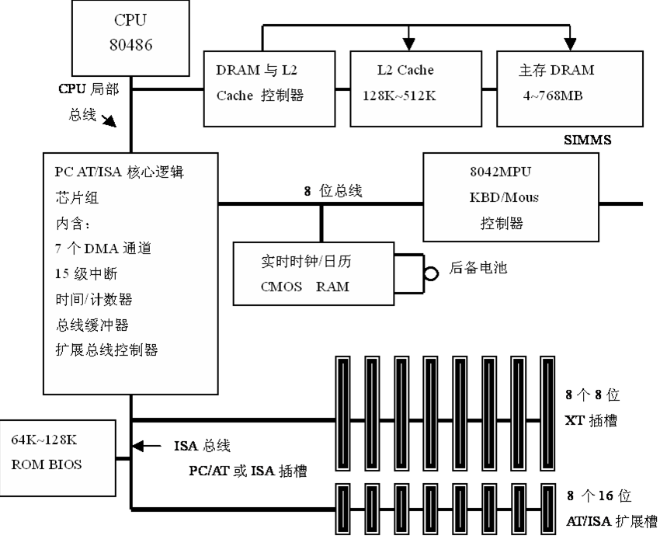

Slide 43
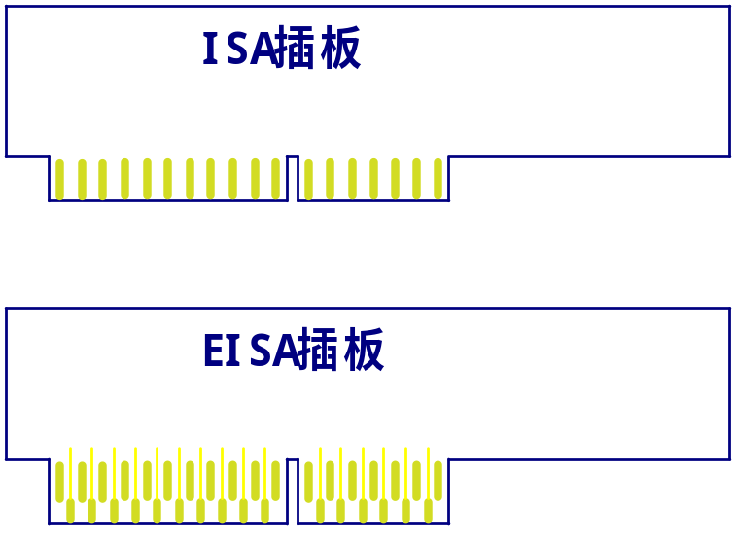
EISA总线
EISA总线是ISA总线的扩展
  数据总线从16位变为32位，
  地址总线从24位变为32位；
  增加了突发式传送（Burst
  Transfer，又称猝发式传送）；
  支持多处理器的高性能32位
  标准总线。
EISA总线扩展槽的插脚分上、下两层；
  上层同ISA总线的兼容；
  下层是EISA总线新增的信号；

Slide 44
PCI总线
PCI总线是一种将系统中外围部件以结构化可控制方式连接起来的总线标准，是基于奔腾处理器而发展的总线。
PCI 总线的主要性能
  数据总线32位（5V） ，可扩充到64位（3.3V） ；
  最多支持10 台外设；
  总线时钟频率33MHz/66MHz；
  支持突发式传送，最大数据传输速率528MB/s；
  能自动识别外设，硬件插卡自动识别、配置，即插即用；
  独特的中间缓冲器设计方式，独立于 CPU，并将CPU子系统与外设分开；
  支持多主设备系统；

Slide 45
PCI插槽

Slide 46
PCI 的桥结构
PCI总线中提出了“桥”的概念
  “桥”——连接两条总线，使总线之间互相通信；
  PCI总线是在CPU和原来的系统总线之间插入的一级总线，由一个桥接电路实现对这一层的管理，并实现上下之间的接口以协调数据的传送。
桥的类型
  主桥：连接CPU和基本PCI总线，也称为“北桥”；
  标准总线桥：连接PCI总线和其他标准IO总线；
  PCI桥：连接两条PCI总线；
南桥

Slide 47
基于PCI总线的系统结构图
CPU
处理器总线
Cache 控制器
内存控制器
处理器总线与主PCI
总线桥接器
主桥
高速缓存
Cache
内存
DRAM
存储器
总线
主PCI总线
PCI桥
标准
总线桥
PCI
显卡
PCI
SCSI卡
PCI与PCI
桥接器
PCI与ISA
桥接器
PCI与EISA
桥接器
次PCI总线
ISA总线
EISA总线
I/O支持
I/O支持
LAN I/O
控制器
MODEM
控制器
软盘
键盘
串行口
并行口
声频

Slide 48
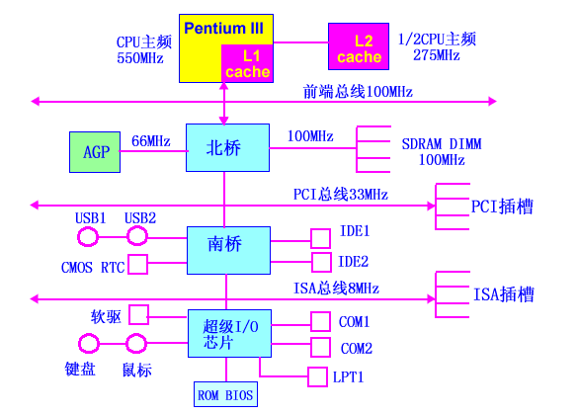
Pentium PC的体系结构
处理器总线

Slide 49
AGP总线
AGP总线是一种显示卡专用的局部图形总线；
  严格的说，AGP不能称为总线，因为它是点对点连接，即控制芯片和AGP显示卡连接连接；
AGP总线直接与主板的北桥芯片相连，让显示芯片与系统主内存直接相连;
  避免了窄带宽的PCI总线形成的系统瓶颈，增加3D图形数据传输速度;
  在显存不足的情况下还可以调用系统主内存。

Slide 50
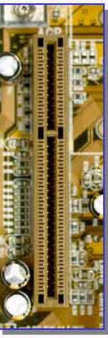
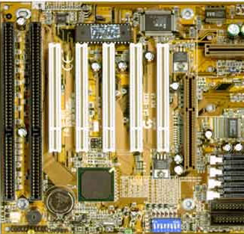
AGP插槽

Slide 51
AGP接口的发展
1996年，AGP 1.0图形标准问世；
  包括AGP 1X和AGP 2X两种模式；
  数据传输带宽分别达到了266MB/s和533MB/s；
1998年，AGP 2.0规范正式发布；
  增加了AGP 4X模式，数据传输带宽达到1066MB/s；
1998年，AGP Pro接口与AGP 2.0同时推出 ；
  在原有AGP插槽的两侧进行延伸，提供额外的电能，增强其功能。
2000年，AGP3.0 规范正式发布；
  增加了AGP 8X模式，数据传输带宽达到了2133MB/s；

Slide 52
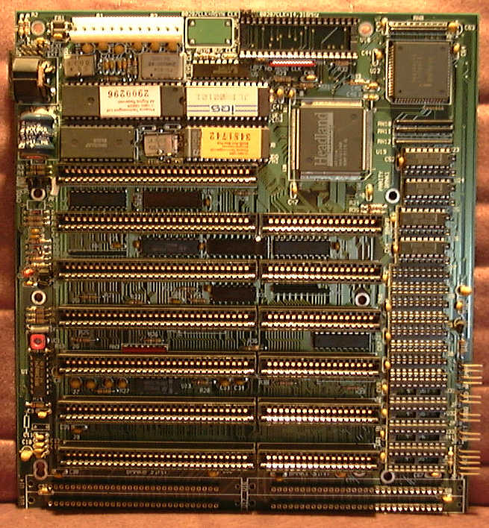
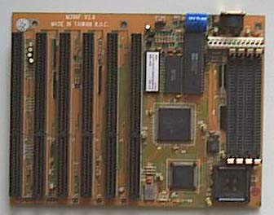
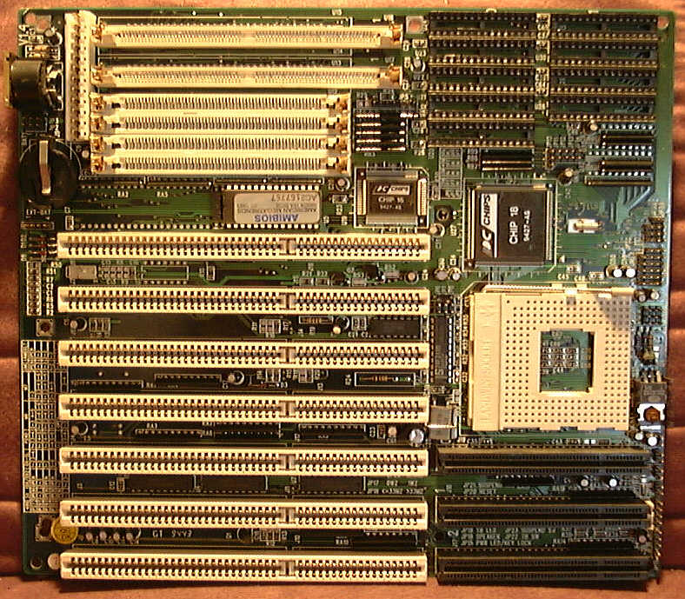
286主板
386主板
486主板

Slide 53
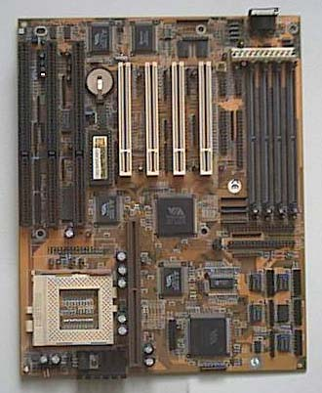
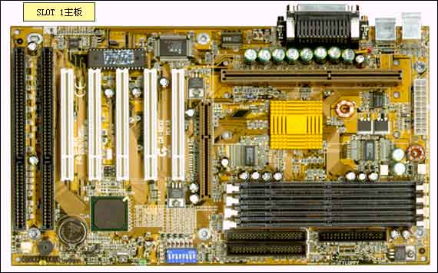
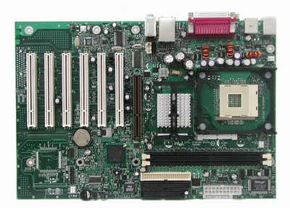
支持PentiumII/III的主板
Pentium主板
支持Pentium4的主板

Slide 54
存储总线
IDE
SCSI
SATA
SAS

Slide 55
IDE总线
IDE的英文全称为“Integrated Drive Electronics”，即“电子集成驱动器”，
IDE代表着硬盘的一种类型，比如ATA、Ultra ATA、DMA、Ultra DMA等接口都属于IDE硬盘。
IDE硬盘的传输模式有以下三种：PIO 模式，DMA模式，Ultra DMA模式。
自Ultra ATA标准推行以来，其接口便应用了DDR(Double Data Rate)技术将传输的速度提升了一倍，已发展到Ultra ATA/100了，其传输速度高达100MB/s。

Slide 56
SCSI和光纤通道
SCSI
SCSI的英文全称为“Small Computer System Interface”（小型计算机系统接口），是同IDE（ATA）完全不同的接口，IDE接口是普通PC的标准接口，而SCSI并不是专门为硬盘设计的接口，是一种广泛应用于小型机上的高速数据传输技术。SCSI接口具有应用范围广、多任务、带宽大、CPU占用率低，以及热插拔等优点，但较高的价格使得它很难如IDE硬盘般普及，因此SCSI硬盘主要应用于中、高端服务器和高档工作站中。
光纤通道
光纤通道的英文拼写是Fiber Channel，和SCSI接口一样光纤通道最初也不是为硬盘设计开发的接口技术，是专门为网络系统设计的，但随着存储系统对速度的需求，才逐渐应用到硬盘系统中。光纤通道硬盘是为提高多硬盘存储系统的速度和灵活性才开发的，它的出现大大提高了多硬盘系统的通信速度。光纤通道的主要特性有：热插拔性、高速带宽、远程连接、连接设备数量大等。
光纤通道是为在像服务器这样的多硬盘系统环境而设计，能满足高端工作站、服务器、海量存储子网络、外设间通过集线器、交换机和点对点连接进行双向、串行数据通讯等系统对高数据传输率的要求。

Slide 57
SATA总线
SATA是Serial ATA的缩写，即串行ATA。它是一种电脑总线，主要功能是用作主板和大量存储设备（如硬盘及光盘驱动器）之间的数据传输之用。SATA总线使用嵌入式时钟信号，具备了更强的纠错能力，与以往相比其最大的区别在于能对传输指令（不仅仅是数据）进行检查，如果发现错误会自动矫正，提高了数据传输的可靠性。串行接口还具有结构简单、支持热插拔的优点。
2000年11月由“Serial ATA Working Group”团体所制定，SATA已经完全取代旧式PATA（Parallel ATA或旧称IDE）接口的旧式硬盘。SATA分别有SATA 1.5Gbit/s、SATA 3Gbit/s和SATA 6Gbit/s三种规格。未来将有更快速的SATA Express规格。

Slide 58
SAS
SAS(Serial Attached SCSI)即串行连接SCSI，是新一代的SCSI技术，SAS是并行SCSI接口之后开发出的全新接口。此接口的设计是为了改善存储系统的效能、可用性和扩充性，并且提供与SATA硬盘的兼容性。
在系统中，每一个SAS端口可以最多可以连接16256个外部设备，并且SAS采取直接的点到点的串行传输方式，传输的速率高达3Gbps，估计以后会有6Gbps乃至12Gbps的高速接口出现。SAS的接口也做了较大的改进，它同时提供了3.5英寸和2.5英寸的接口，因此能够适合不同服务器环境的需求。SAS依靠SAS扩展器来连接更多的设备，扩展器以12端口居多，不过根据板卡厂商产品研发计划显示，未来会有28、36端口的扩展器引入，来连接SAS设备、主机设备或者其他的SAS扩展器。
和传统并行SCSI接口比较起来，SAS不仅在接口速度上得到显著提升(主流Ultra 320 SCSI速度为320MB/sec，而SAS才刚起步速度就达到300MB/sec，未来会达到600MB/sec甚至更多)，而且由于采用了串行线缆，不仅可以实现更长的连接距离，还能够提高抗干扰能力，并且这种细细的线缆还可以显著改善机箱内部的散热情况。

Slide 59
谢谢！

